Slide 1
Cindy Ana Lucía Vásquez García
Mecanografía
2 Básico

Slide 2


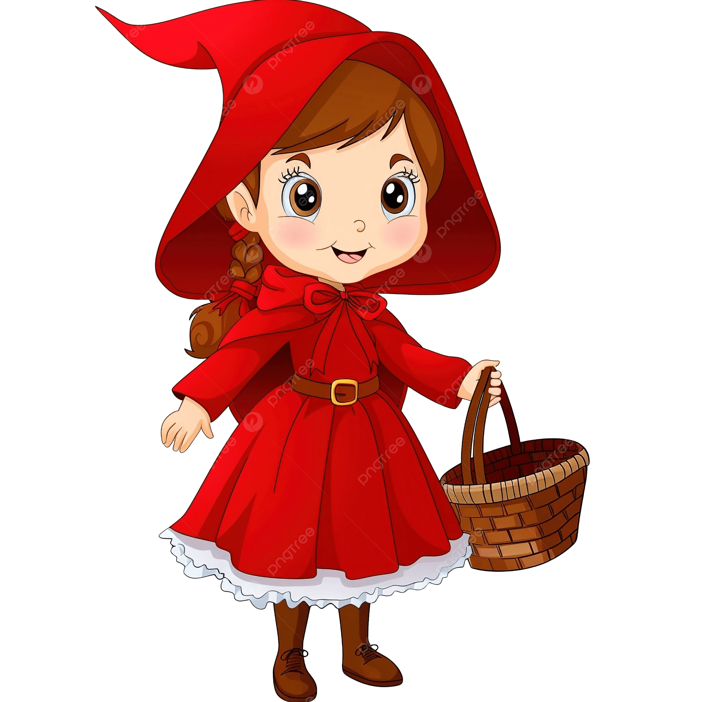

Que bello día
Huy un lobo

